Slide 1
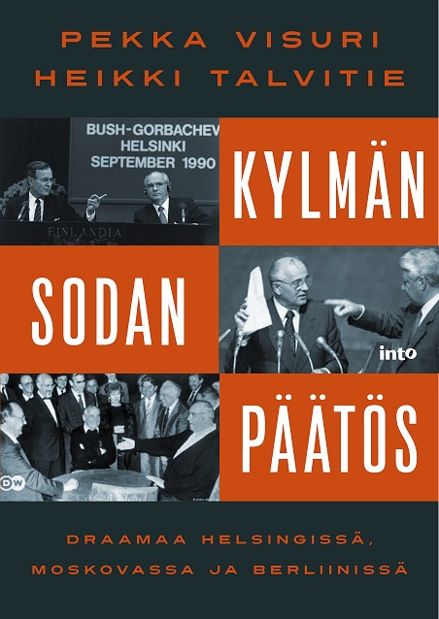
Kohti uutta Eurooppaa: Kylmän sodan päätös
Pekka Visuri 28.1.2023

Slide 2
Thukydides: Peloponnesolaissota
Nykyajan kannalta tärkeimpiin kansainvälisen politiikan ja sodankäynnin kuvauksiin kuuluu yhä Thukydideen kirja Peloponnesolaissodasta, jota käytiin antiikin Kreikassa noin 2 400 vuotta sitten.
Hänen selityksensä sodan alkamiselle on kiinnostava: Oli kulunut noin 40 vuotta siitä, kun kreikkalaisten yhteinen liitto oli torjunut persialaisten hyökkäyksen, mutta Spartan johtama Peloponnesoksen liittokunta pelkäsi Ateenan voiman kasvavan liian suureksi ja ryhtyi sitä vastustamaan.
Sota alkoi, kun ”kummallakin puolella oli riittävästi nuoria miehiä, jotka eivät olleet kokeneet sotaa vaan tervehtivät sitä ilomielin”. Seurasi hegemoniasta käyty pitkä kamppailu, joka oli antiikin kreikkalaisille tuhoisa.

Slide 3
Kylmän sodan vaiheet
Sodan jäljiltä Eurooppa oli kurjassa kunnossa vuosina 1945-1947.
Sodanaikaiset liittoutuneet riitaantuivat paljolti Saksan kysymyksen johdosta: kiistat sotakorvauksista ja miehitysalueiden hallinnosta.
Ydinaseiden ongelma alkoi varjostaa kansainvälistä politiikkaa.
Blokkien muodostuminen 1947-1948.
Suojasään kausi 1953-1956.
Blokkien kiinteytyminen 1957-1968.
Liennytyskausi 1969-1979.
”Uusi kylmä sota” 1980-1985.
Kylmän sodan päätösvaiheet 1986-1991.

Slide 4
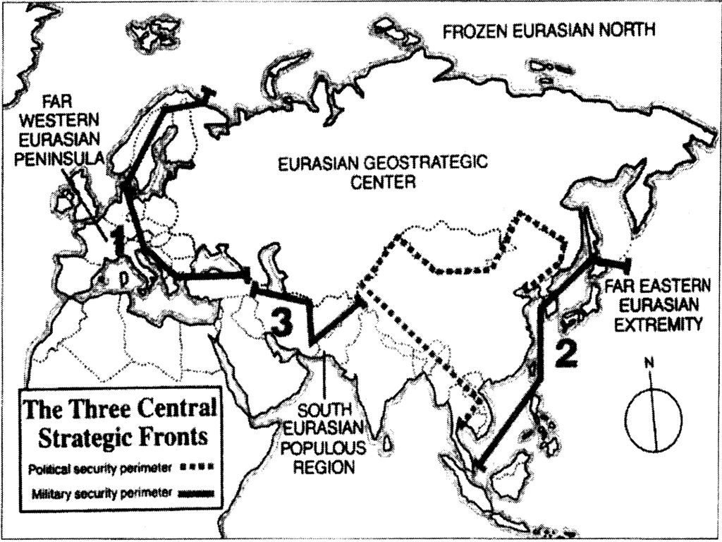
Kylmän sodan rintamat. Lähde: Zbigniew Brzezinski (1986)

Slide 6
Porkkalan palautus 1955/56
Kesällä 1955 Neuvostoliitto antoi presidentti Paasikivelle ja pääministeri Kekkoselle salaisen vihjeen, että se olisi valmis palauttamaan Porkkalan, jos yya-sopimusta jatkettaisiin. Paasikivi oli pohtinut jo parin vuoden ajan, pitäisikö yya-sopimusta jatkaa ja mitä voitaisiin pyytää siitä korvaukseksi
Kun Paasikivi kutsuttiin Moskovaan keskustelemaan Porkkalan palautuksesta ja yya-sopimuksen jatkosta, hän neuvotteli Kekkosen kanssa, mitä Moskovassa voitaisiin ehdottaa ja mitä tarjota vastalahjaksi.
Suomen aseman parantumisesta ja idänsuhteiden vakiintumisesta kertoo Paasikiven keskustelusta 5.9.1955 kirjoittama muistiinpano, jonka lopussa oli päätös: "Ellei saada ainakin Porkkala, niin ystävyyssopimuksen uudistamisesta ei nyt vielä keskustella, vaan siitä voidaan neuvotella myöhemmin...”
Paasikivi lähti Kekkosen kanssa Moskovaan, ja siellä Porkkala luvattiin palauttaa - ja yya-sopimusta jatkettiin.
Lähde: KA, J.K. Paasikiven arkisto V:28.

Slide 7
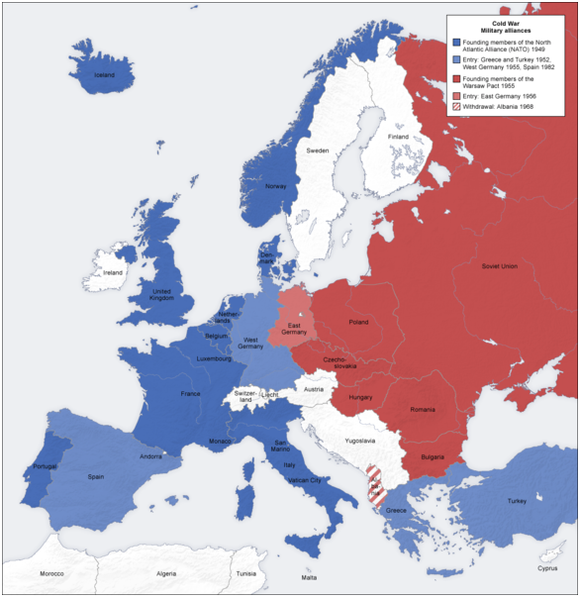
Blokit 1955.
Lähde: Wikipedia

Slide 8
Berliinin kriisi kesällä 1961
Neuvostoliiton johtaja Nikita Hrushtshev tapasi presidentti J.F. Kennedyn 4. kesäkuuta ja esitti vaatimuksen Berliinin tunnustamisesta DDR:n pääkaupungiksi.
Yhdysvallat vastasi ilmoituksella asevoimien vahvuuden kasvattamisesta 200 000 sotilaalla ja 700 ydinaseistetun pommikoneen asettamisesta taisteluvalmiuteen.
Neuvostoliiton voimannäytön kovimpiin toimiin kuului ydinasekokeiden aloittaminen uudelleen loppukesästä alkaen. Yhdysvallat puolestaan jatkoi maanalaisia kokeita.
Neuvostoliiton ydinasekoesarja päättyi historian suurimman, voimakkuudeltaan lähes 60 megatonnin pommin räjäyttämiseen Novaja Zemljalla 30.10.1961.

Slide 11
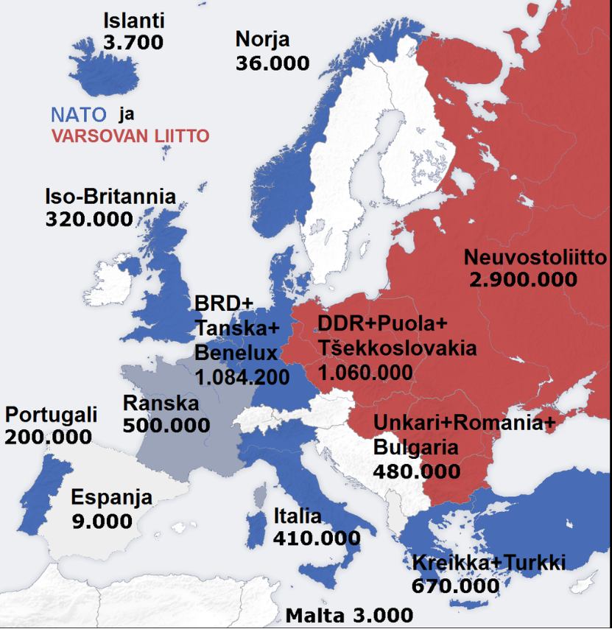
Sotilasliitot ja asevoimien vahvuudet 1973

Slide 12
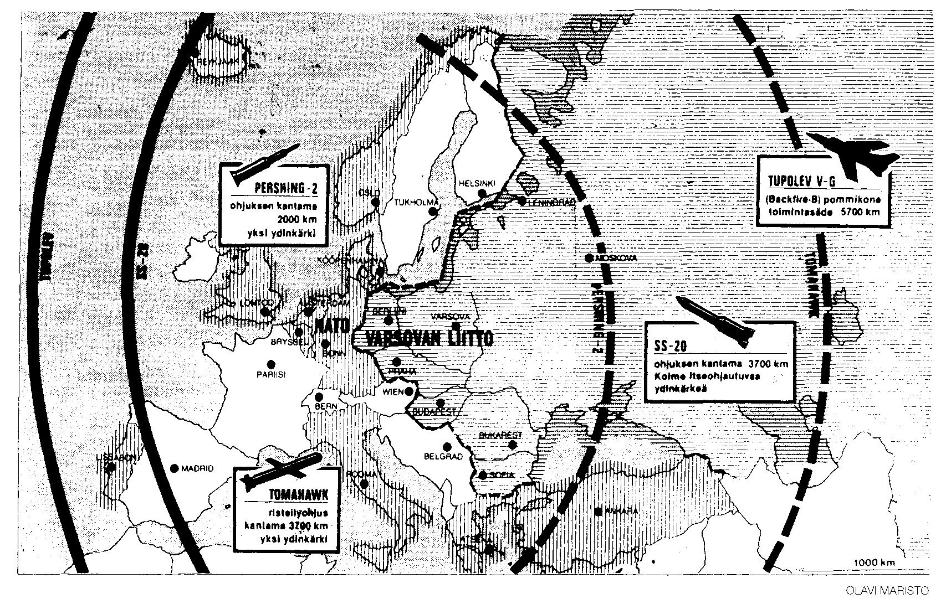
Euro-ohjuskiista 1980-luvun alussa

Slide 13
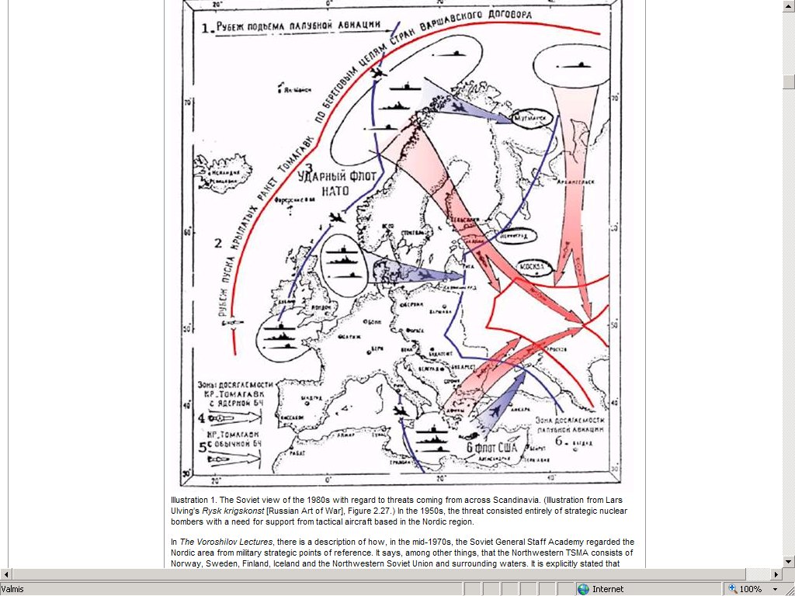
A Soviet threat scenario in the 1980s

Slide 14
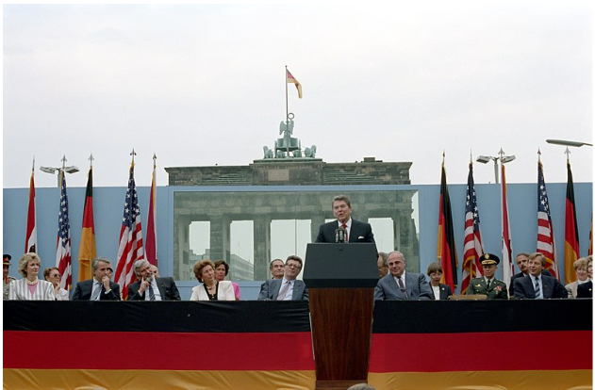
”Mr. Gorbachev, tear down this wall!” Presidentti Ronald Reagan puhumassa Berliinissä Brandenburgin portilla 12.6.1987. Kuva: Wikipedia.

Slide 15
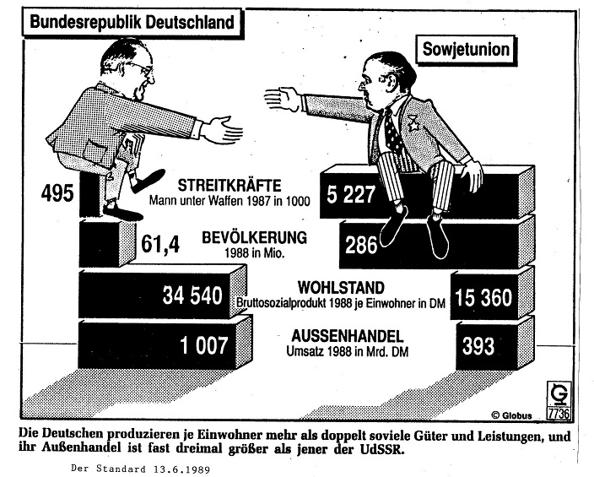

Slide 16
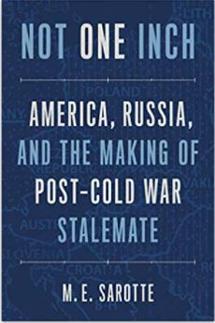
2022

Slide 17
Saksan kysymys ja Naton tulevaisuus
Saksan liittotasavallan ulkoministeri Hans-Dietrich Genscher Washingtonissa 2.2.1990: ”Saksa suosittelee yhdistymiseen liittyen annettavaksi Neuvostoliitolle vakuutus siitä, että Naton toimintoja ei ulotettaisi DDR:n alueelle eikä muuallekaan itäiseen Eurooppaan”.
Yhdysvaltojen ulkoministeri James Baker esitti Moskovassa 9.2.1990 Mihail Gorbatšoville kysymyksen: ”Haluatteko ensi sijalla nähdä yhdistyneen Saksan Naton ulkopuolisena maana, itsenäisenä ja ilman Yhdysvaltojen sotilaita, vai pidättekö etusijalla yhdistynyttä Saksaa sitoutuneena Natoon ja siihen liittyen vakuutusta, että Naton toimivaltaa ei uloteta tuumaakaan itään nykyiseltä rajalta?”
Lähde: M.E. Sarotte, Not One Inch (2022)

Slide 18
Presidentti Mauno Koivisto haastattelussa Kainuun Sanomille 8.4.1990
”Ulkopolitiikassa on varovaisuus parasta, vaikka haukkuisivat pelkureiksi.
Suhteessa kansainvälisiin ristiriitoihin olemme pyrkineet pysyttäytymään niiden ulkopuolella. Tämä tie on harvoin helppo, useimmiten olisi helpompaa heijastella ns. yleistä mielipidettä, tuomita kulloinkin syylliseksi julistettu ja tuntea itsensä hyveelliseksi.
Ristiriitoja tulee vastaisuudessakin Euroopassa olemaan.”

Slide 19
Presidentti Koivisto saneli mietteitään ulkopolitiikasta muistioon 24.1.1991
”Yleisesti tilanne Neuvostoliitossa menossa huonoon suuntaan. Jeltsin ei ole mikään vaihtoehto. Konservatiivinen linja voimistuu. Taloudellinen tilanne vaikeutuu.
Kysymys on siitä, mikä Suomea pitää kasassa, kun vaikeuksia kokenut sukupolvi ohenee ja tilalle tulevat sukupolvet, jotka eivät ole kokeneet sotaa eivätkä oikeastaan mitään vaikeuksia.
Mikä on yleinen linjamme? Sen on pidettävä myös tulevaisuudessa, myös silloin kun paineet kasvavat.”

Slide 20
Washingtonista suurlähettiläs Jukka Valtasaari raportoi 26.8.1991 Yhdysvaltojen näkökulmaa
”Moskovan tapahtumat yllättivät presidentti Bushin. Runsas tiedusteluaineisto ei tälläkään kertaa vienyt johtopäätökseen vallankaappauksesta. Toisin kuin Irakin tapauksessa vuosi sitten voi syy nyt olla myös yksinkertainen. Kaappaus ei kerta kaikkiaan täyttänyt vallankaappauksen normeja. Tavallisia tunnusmerkkejä ei havaittu, ja improvisaatiota on vaikea ennustaa.
Vallankaappausprosessi tuntui pysähtyneen, Jeltsin jäi pidättämättä, lentokentät sulkematta ja CNN:n toiminta jatkui.
Yhdysvalloissa Neuvostoliiton hajoamista ei suosita, ja talouden tukeminen on vaikea ongelma.
Yhdysvaltojen Baltian-politiikka on ollut suorastaan mielenkiintoisella tavalla omamme kaltainen.”

Slide 21
Liittokansleri Helmut Kohl keskustelussa presidentti Koiviston kanssa 5.3.1992
”Kohl kertoi tapaamisestaan 4.3.1992 Gorbatshovin kanssa. Sanoi: ’Tämä on kuin unta. Saimme Saksan yhdistymisen aikaan ilman sotaa.’ Gorbatshov oli pitänyt välttämättömänä, että IVY säilyy eikä katsonut Ukrainan eroamisen voivan toteutua. Jos Ukraina eroaa IVY:stä, niin Krimin niemimaa eroaa Ukrainasta ja myös Donin teollisuusalue, jonka asukkaista valtaosa on venäläisiä.”
”Hän sanoi yleistilanteen parantuneen ratkaisevasti, kun sodanvaara on poistunut. Olemme käyttäneet miljardeja aseistautumiseen menneinä vuosina. Nyt luovumme näistä investoinneista.”
”Kohl totesi IVY:n rakenteen olevan vielä epäselvä. Erilaisia kehitysprosesseja on menossa eri IVY-maissa. Kravtshuk oli sanonut Kohlille neljä viikkoa sitten, että Krim ei irtaannu Ukrainasta. Nyt Korkein Neuvosto oli ilmoittanut, että Krim irtautuu. Myös Ukrainan tärkein teollisuusalue irtautuu, koska siellä asuu venäläinen enemmistö.
Lähde: KA,Mauno Koiviston arkisto, kotelo 49.

Slide 22
Mauno Koiviston perustelut EU-jäsenyydelle
Ote kirjasta Pekka Visuri, Maailman muutos ja Suomi (WSOYpro 2011), s. 75–76:
”Muistelmissaan Koivisto jo selvitti, miten varmistui, että EU-jäsenyys ei edellyttänyt sotilaallista liittoutumista Länsi-Euroopan unioniin (WEU) tai Natoon. Vastauksena Koiviston kysymykseen ”NATOn pääsihteeri Manfred Wörner oli selkeästi ilmoittanut, että NATO ei kiinnostunut lisäämään jäsenmääräänsä”. EU:n puolella riitti, että Suomi hyväksyi unioni-sopimuksen.
Haastattelussa (Pekka Visuri 3.5.2000) Koivisto täsmensi perustelujaan jäsenhakemuksen jättämiselle: ”Ei ollut kyseessä Suomelle kohtalokkaat vaihtoehdot, sillä talousedut olivat jo varmistumassa. Ei siis ollut aikapaineita. Ruotsissa ei haluttu sitoutua Suomeen, eikä vieläkään ymmärretty Suomen asemaa. Tanska osoittautui epäluotettavaksi Baltian kriisin aikaan 1991. Ruotsilla ja Tanskalla oli taipumusta demonstraatiopolitiikkaan, kun Suomi oli mieluummin Saksan ja Yhdysvaltojen tapaan reaalipolitiikan linjalla. Suomen ei pidä rakentaa ulkopolitiikkaa ulkoisen tuen varaan.”
Jatkohaastattelussa (22.11.2000) Koivisto kertoi, että ”oli parempi kiinnittää Suomi vakaaseen Länsi- ja Keski-Euroopan maiden ryhmään, lähinnä Saksaan, kuin epävarmoihin pohjoismaihin. Pienten maiden on pidettävä omista eduistaan kiinni. Suurvallat pyrkivät sanelemaan, kuten Yhdysvallat Natossa.”

Slide 23
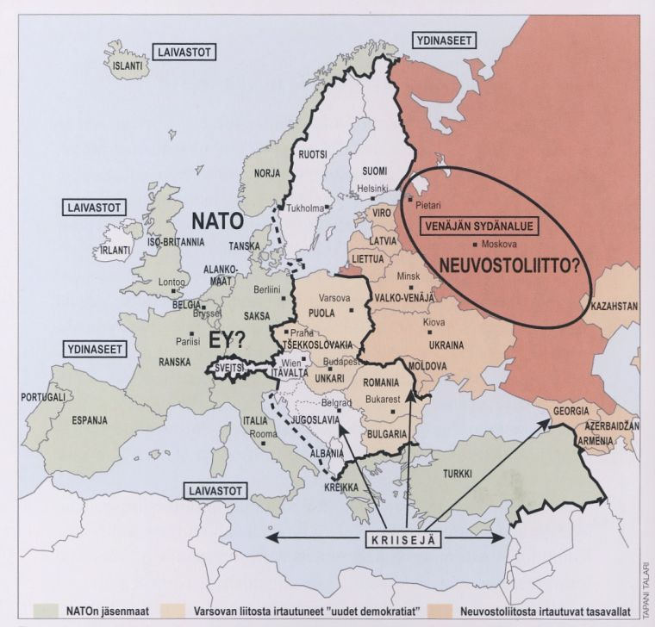
1991

Slide 24
”Uuden Euroopan” malleja
Gorbatshovin ”yhteinen eurooppalainen koti” 1980-luvun lopulla.
Pariisin peruskirja ”uudelle Euroopalle” marraskuussa 1990 (Etyk).
Euroopan unionin hallitsema Eurooppa: Maastrichtin sopimus.
Yhdysvaltojen ja Naton hallitsema Eurooppa 1990-luvulta alkaen.
Maailman uuden blokkijaon Eurooppa Yhdysvaltojen ja Kiinan
(+ Venäjän) välissä.
EU:n strateginen autonomia, erityisesti Ranskan suosima tavoite.
Ukrainan sodan vaikutus: EU häviävällä puolella Yhdysvaltojen ja Kiinan välissä.

